Slide 1


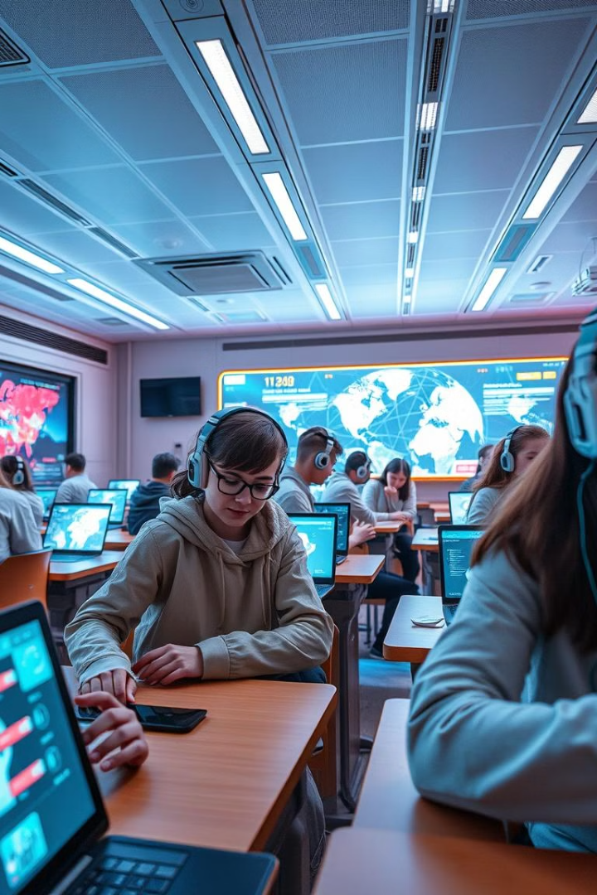
III. TEXNOLOGIYA FANINI O‘QITISHGA ZAMONAVIY YONDASHUVLAR
3.2. “Texnologiya darslarida o‘quvchilarning XXI asr ko‘nikmalarini shakllantirish” moduli
Texnologiya fanida o‘quvchilarning tanqidiy va kreativ fikrlash ko‘nikmalarini shakllantirish

Slide 2

REJA:
4K modeli haqida umumiy ma’lumot.
1
Texnologiya darslari orqali o‘quvchilarda tanqidiy va kreativ fikrlash ko‘nikmalarini shakllantirish imkoniyatlari.
2
Tanqidiy va kreativ fikrlashni rivojlantiruvchi metodlar va shunga qaratilgan topshiriqlar ishlab chiqish.
3

Slide 3
4K modelining mohiyati
Ijodkorlik
Tanqidiy fikrlash
1
Yangi yondashuvlarni qo‘llash, nostandart fikrlash, innovatsion yechimlarni ishlab chiqish.
2
Mushohada va tahlil orqali muammolarga yechim topish, axborotni tanqidiy baholash.
Hamkorlik
Muloqot
3
Birgalikda ishlash, samarali fikr almashish, o‘zaro qo‘llab-quvvatlash.
4
O‘z fikrlarini aniq ifodalash, suhbatdoshni tinglash, ma’lumotni yetkazishda til vositalaridan unumli foydalanish.

Slide 4
Xalqaro tajribalar
Singapur
1
XXI asr ko‘nikmalarini rivojlantirishga e’tibor qaratib, xalqaro reytinglarda yuqori natijalarga erishdi.
2
Xitoy
4K modelini qo‘llab, o‘quvchilarning tanqidiy va kreativ fikrlash ko‘nikmalarini rivojlantirishga muvaffaq bo‘ldi.
Angliya
3
Ta’lim tizimida 4K modelini joriy qilib, o‘quvchilarning innovatsion qobiliyatlarini oshirdi.
4
Finlandiya
O‘quvchilarning tanqidiy fikrlash va muloqot qilish ko‘nikmalarini rivojlantirishga qaratilgan dasturlarni amalga oshirdi.
Estoniya
5
4K modelini qo‘llab, o‘quvchilarning hamkorlik va muloqot qilish ko‘nikmalarini rivojlantirishga muvaffaq bo‘ldi.

Slide 5

4K modelini qo‘llash imkoniyatlari
1
Muammoli vaziyatlar
2
Loyiha ishlari
O‘quvchilarni o‘zlarining g‘oyalarini amalga oshirishga rag‘batlantirish.
O‘quvchilarni haqiqiy hayotdagi muammolarni hal qilishga jalb qilish.
3
Debatlar
4
Taqdimotlar
O‘quvchilarning tanqidiy fikrlash va muloqot qilish ko‘nikmalarini rivojlantirish.
O‘quvchilarning o‘z fikrlarini aniq va ravshan ifodalash qobiliyatini oshirish.

Slide 6




4K modelini samarali qo‘llash
Motivatsiya
O‘quvchilarni o‘rganishga rag‘batlantirish, ularning qiziqishlarini hisobga olish.
Qo‘llab-quvvatlash
O‘quvchilarga o‘zlarining g‘oyalarini amalga oshirishda yordam berish, ularni rag‘batlantirish.
Baholash
O‘quvchilarning progressini kuzatib borish, ularning yutuqlarini rag‘batlantirish.

Slide 7
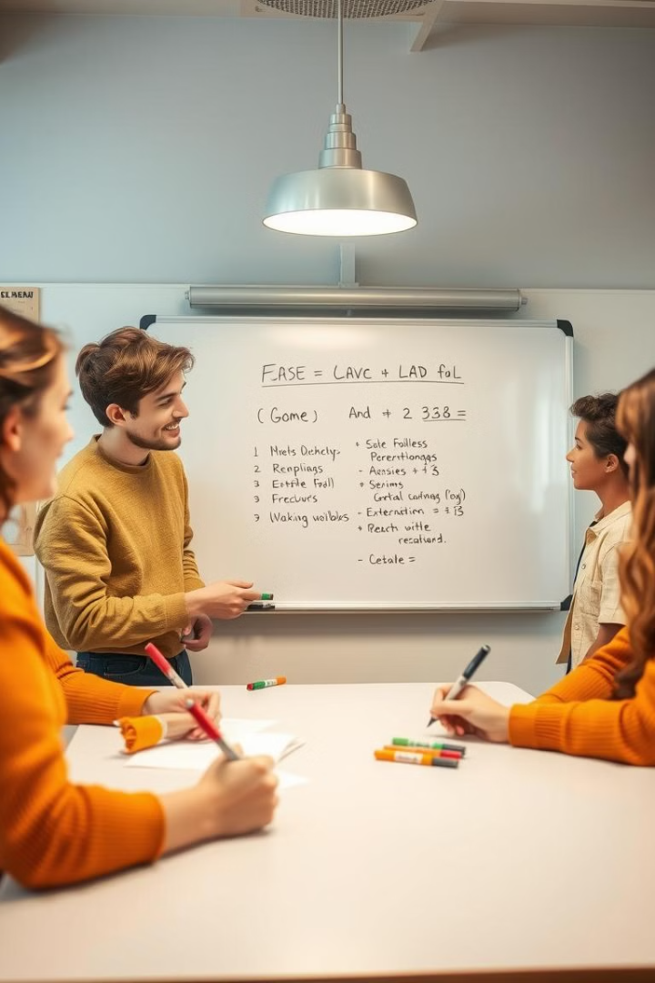
Tanqidiy fikrlashni shakllantirish usullari
1
Muammoli vaziyatlarni yaratish
2
Tahlil qilish va taqqoslash
O‘quvchilarga muayyan muammoni aniqlash va uni hal qilish yo‘llarini izlash topshirig‘i beriladi.
Turli xil texnologik jarayonlar va materiallarni tahlil qilish topshiriqlari.
3
Debatlar va muhokamalar
Jamoaviy ishlar davomida o‘quvchilar o‘z nuqtai nazarlarini himoya qilish va dalillar keltirishni o‘rganadilar.

Slide 8

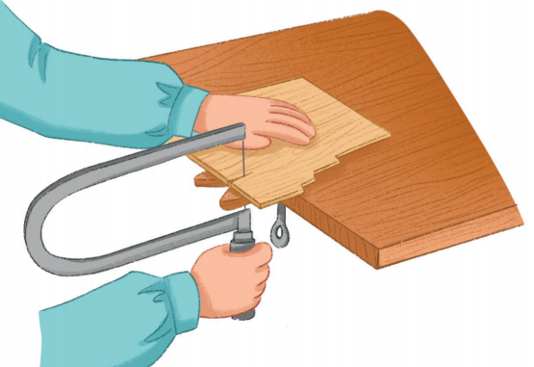
Tanqidiy fikrlashni rivojlantiruvchi
topshiriqlar
Javob variantlari
Tanqidiy fikrlash – muammolarga yangicha qarash va masalani “Qanday qilib” va “Nima uchun” degan savollar berish orqali tahlil qilishdir.
4-variant
Fanerga tayyor chizmalar va rasmlarni yopishtirib lobzik arra yordamida kesish ish jarayonini osonlashtiradi. Lekin keyinchalik fanerga yopishib qolgan yelimni tozalash qiyinchilik tug‘diradi. Shunday vaziyatda nima qilish kerak?
3-variant
2-variant
1-variant

Slide 9
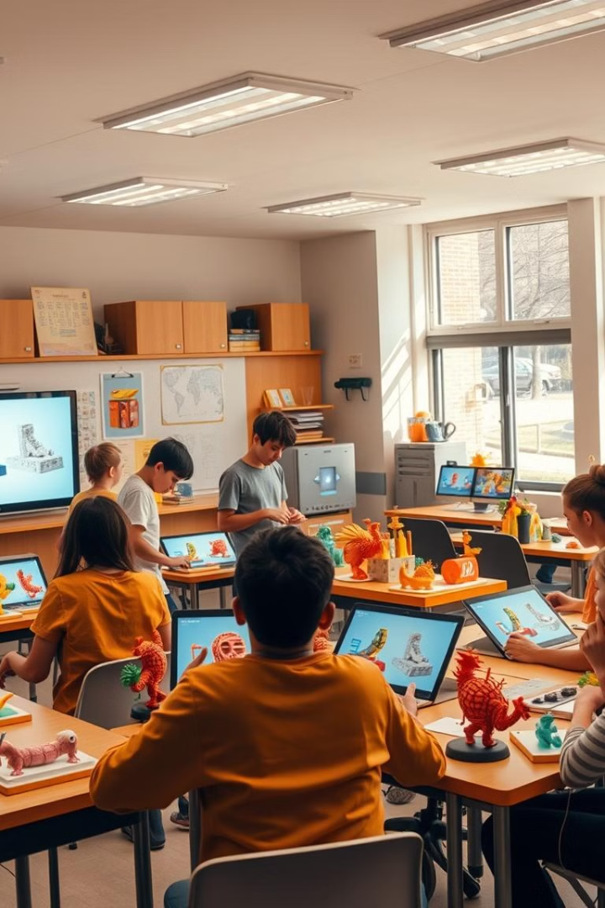



Kreativ Fikrlashni Rivojlantirish Usullari
Loyihaviy Ishlar
Aqliy hujum
O‘quvchilarga mustaqil loyihalar yaratish topshirig‘i beriladi.
Jamoaviy muhokamalar orqali yangi g‘oyalarni yaratish va baholash.
Ijodkor Mashg‘ulotlar
An‘anaviy darslardan tashqari, badiiy va innovatsion ishlar bilan shug‘ullanish.

Slide 10
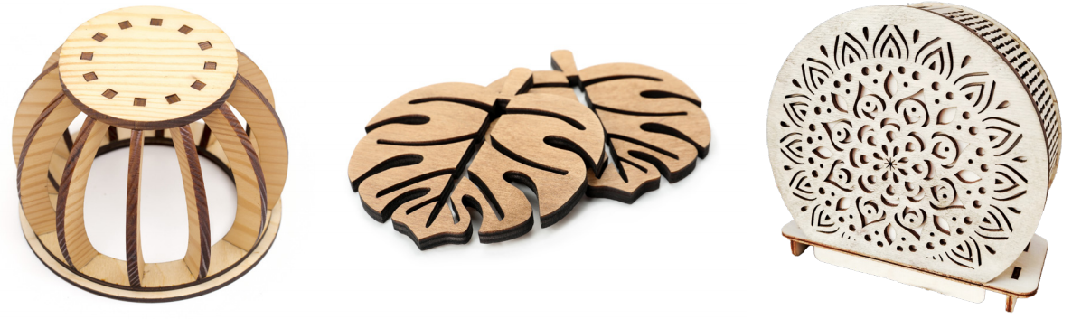
Ijodkorlikni rivojlantiruvchi
topshiriqlar
Mix qoqish jarayonida reyka yorilib
ketsa qanday yо‘l tutasiz?
Ijodiy (kreativ) fikrlash
1
2
3
Javob
varianti
Javob
varianti
Javob
varianti
Javob
varianti
G’OYA
MAQSAD
NATIJA
1
2
3
4
Javob varianti: Reykani yorilgan qismiga taxta yelimini surtib iskanjaga mahkamlab qо‘yiladi. Yelim qotgach mix boshqa joydan uriladi.

Slide 11

Texnologiya darslarida interfaol metodlar
"6 Shlyapa" usuli
Turli nuqtai nazarlarni o‘rganish orqali masalani har xil tomondan ko‘rib chiqish.
"ROL" strategiyasi
Rol o‘ynash orqali real muammolarni yechish.
1
2
3
"Klaster" usuli
G‘oyalarni grafik shaklda tuzish va tahlil qilish.

Slide 12




Texnologiya darslarining amaliy natijalari
1
O‘z-o‘zini rivojlantirish
2
Innovatsion g‘oyalar
3
Jamoaviy ish
4
Zamonaviy texnologiyalar

Slide 13

Kelajak uchun tayyorgarlik
Texnologiya darslari orqali tanqidiy va kreativ fikrlashni shakllantirish – bu nafaqat amaliy bilimlarni berish, balki o‘quvchilarning shaxs sifatida rivojlanishini ta’minlash yo‘lidir. Bu borada texnologiya fani o‘qituvchilarining mahorati va ijodkorligi muhim ahamiyatga ega. Interfaol metodlar va zamonaviy yondashuvlarni qo‘llash orqali o‘quvchilarni kelajakda muvaffaqiyatli shaxs bo‘lishlariga zamin yaratish mumkin.

Slide 14

Topshiriq
“Loyiha menedjeri” o‘yini
Qoidalar:
Har bir guruh “texnologiya darsi loyihasi”ni ishlab chiqadi.
Masalan: “Turli materiallardan sovg‘a aksessuarlar tayyorlash”.
2. Guruh ichida turli rollar taqsimlanadi:
Kreativ dizayner.
Texnik maslahatchi.
Hisobot tayyorlovchi.
Taqdimotchi.
Har bir ishtirokchi o‘z roli bo‘yicha vazifalarni bajaradi,
lekin jamoaviy ish baholanadi.

Slide 15
REFLEKSIYA
Bilib oldim!
Menga yoqdi…
Qila oldim!
Qiynaldim….
Qo‘shimcha qilib….

Slide 16
Faol ishtirokingiz
uchun rahmat!

